Slide 1
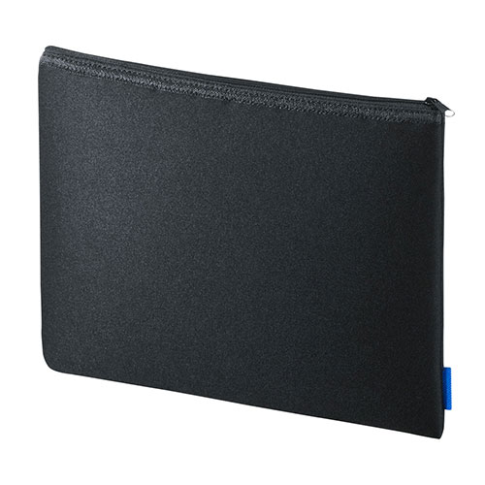


【提案書】
サンワサプライ マルチクッションケース(10.1インチタブレット対応・ブラック)
特徴
10.1型までのタブレットの収納にぴったりな、機器を優しく保護するウレタンクッションで出来たマルチケース。タブレットの収納以外にも様々な用途で使うことができます。
納期
納期スペース
仕様
素材：ポリエステルジャージ、ポリウレタン
サイズ：外寸/W295×D20×H225mm、参考収納寸法/W265×D30×H195mm
重量：40g
機能：■ソフトな手触り＆クッション性抜群で大切な機器をキズから守る ■バッグの中の整理に最適 ■10.1インチまでのタブレットの収納に最適
備考：対応機種：10.1インチまでのタブレット
お見積
お見積りスペース

